Slide 1
Quel est ce sport ?

Slide 2
1

Slide 3
2

Slide 4
3

Slide 5
4

Slide 6
5

Slide 7
6

Slide 8
7

Slide 9
8

Slide 10
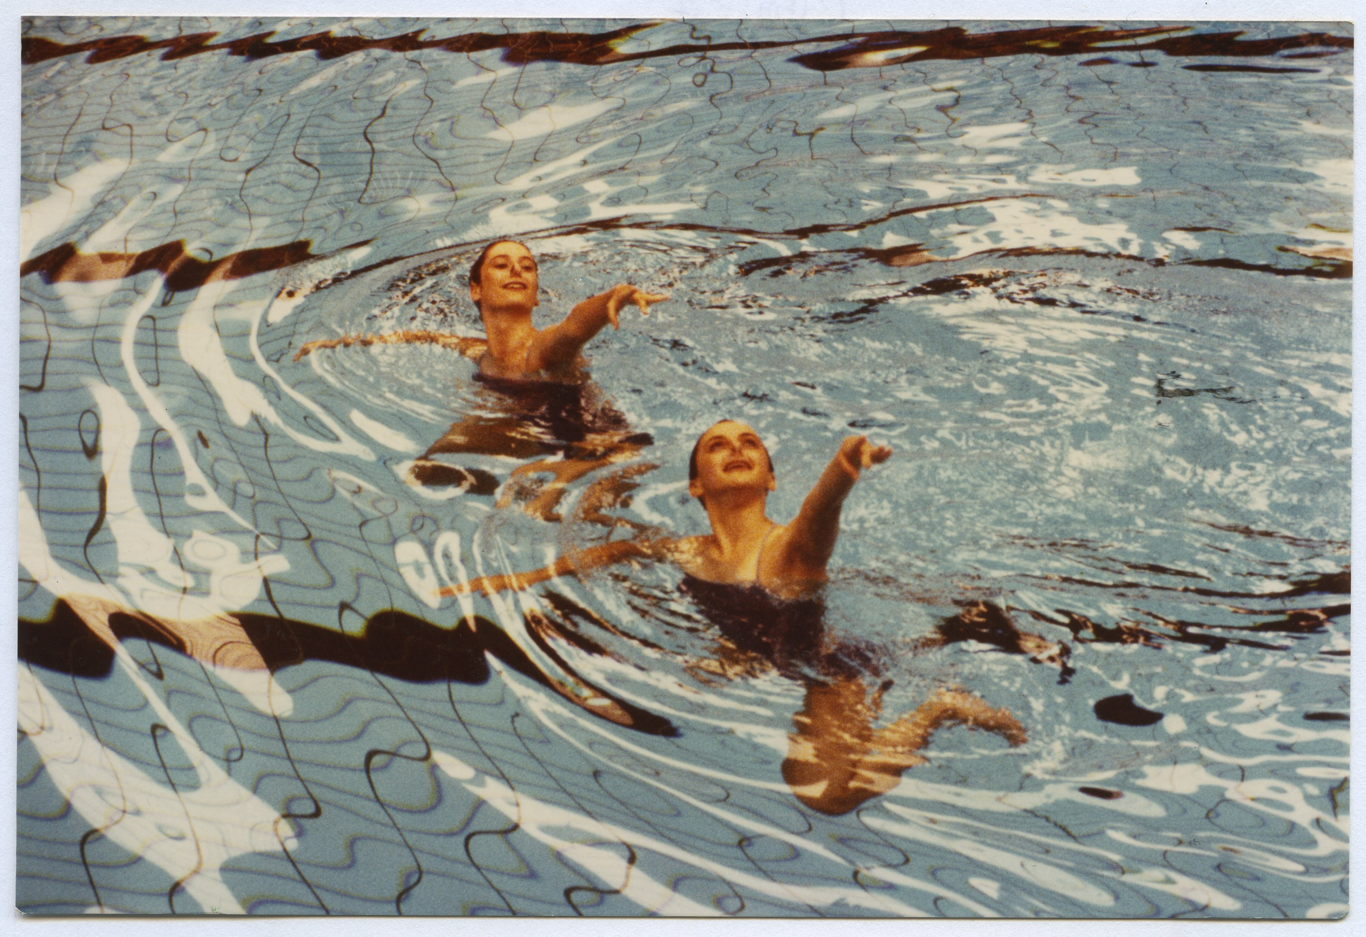
9

Slide 11
10

Slide 12
11

Slide 13
12

Slide 14
13

Slide 15
14

Slide 16
Archives départementales d’Indre-et-Loire
2024

